Slide 1
Национальный обзор по охране труда в Республике Казахстан подготовлен в рамках сотрудничества Министерства здравоохранения и социального развития Республики Казахстан и Субрегионального бюро для стран Восточной Европы и Центральной Азии Международной Организации Труда
Министерство здравоохранения и социального развития
Республики Казахстан
ОХРАНА ТРУДА
В РЕСПУБЛИКЕ КАЗАХСТАН
НАЦИОНАЛЬНЫЙ ОБЗОР
АСТАНА 2015
Руководитель проекта
Нурымбетов Б.Б. Вице-министр здравоохранения и
социального развития Республики Казахстан
Ответственные исполнители
Бисакаев С.Г. Генеральный директор
РГКП «Республиканский НИИ по охране труда
МЗСР РК», д.т.н., академик, проф.
Утепов Е.Б. Профессор КазНТУ им. К. Сатпаева,
д.т.н., академик
СОДЕРЖАНИЕ НАЦИОНАЛЬНОГО ОБЗОРА
Введение в национальный обзор
1. Нормативно-правовая основа охраны труда
2. Механизмы формирования национальной политики в сфере безопасности и охраны труда
3. Государственные органы управления и контроля в сфере безопасности и охраны труда
4. Механизмы социального партнерства и координации деятельности
5. Научно-исследовательская деятельность в области охраны труда
6. Профессиональное образование, подготовка,
переподготовка и повышение квалификации в области безопасности и охраны труда
7. Основные статистические показатели в области безопасности и охраны труда
8. Постоянная работа и мероприятия и в области охраны труда: отдельные примеры
9. Общие выводы по данным национального обзора
10. Анализ сильных и слабых сторон национальной системы управления охраной труда
Приложения

Slide 2
1. НОРМАТИВНО-ПРАВОВАЯ ОСНОВА ОХРАНЫ ТРУДА
Нормативно-правовые акты в области охраны труда
Конституция Республики Казахстан, основные законы и подзаконные акты по охране труда
Ратифицированные Конвенции МОТ и другие международные договоры, содержащие требования охраны труда
Иные нормативные правовые акты, имеющие отношение к вопросам обеспечения требований безопасности и охраны труда
Нормативно-техническая документация в области охраны труда
Государственные и межгосударственные стандарты, нормы и правила
Иные нормативно-технические документы (нормы, правила, классификаторы), в том числе основанные на технических стандартах и сводах практических правил МОТ

Slide 3
2. МЕХАНИЗМЫ ФОРМИРОВАНИЯ НАЦИОНАЛЬНОЙ ПОЛИТИКИ В СФЕРЕ БЕЗОПАСНОСТИ И ОХРАНЫ ТРУДА
ОСНОВНЫЕ НАПРАВЛЕНИЯ ГОСУДАРСТВЕННОЙ ПОЛИТИКИ В СФЕРЕ ОХРАНЫ ТРУДА
разработка и принятие нормативных правовых актов Республики Казахстан в области безопасности и охраны труда;
осуществление мониторинга в области безопасности и охраны труда;
проведение научных исследований по проблемам безопасности и охраны труда;
государственный надзор и контроль за соблюдением требований законодательства Республики Казахстан в области безопасности и охраны труда;
международное сотрудничество в области безопасности и охраны труда и др.
МЕХАНИЗМЫ ЗАКОНОТВОРЧЕСТВА И НОРМОТВОРЧЕСТВА
Закон РК «О нормативных правовых актах» от 24 марта 1998 года № 213
Правила принятия нормативных правовых актов в области безопасности и охраны труда соответствующими уполномоченными органами (утверждены постановлением Правительства РК от 21 августа 2007 года N 721)
ЭКОНОМИЧЕСКИЕ МЕТОДЫ РЕГУЛИРОВАНИЯ ДЕЯТЕЛЬНОСТИ РАБОТОДАТЕЛЯ
Дифференцирование страховых тарифов с использованием поправочных коэффициентов, определяемых с учетом среднегодового количества пострадавших работников в течение последних пяти лет, предшествовавших дате заключения договора обязательного страхования работника от несчастных случаев.
Освобождение от уплаты компенсационных выплат работникам, занятым во вредных условиях труда, предусмотренных трудовым законодательством улучшении условий труда, подтвержденном результатами аттестации производственных объектов
Освобождение от уплаты налога на добавленную стоимость при осуществлении работ по аттестации производственных объектов по условиям труда

Slide 4
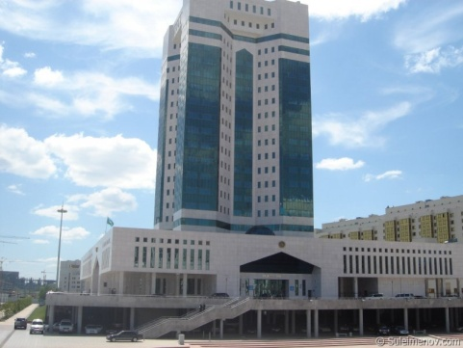
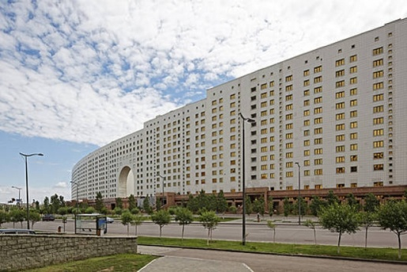
3. ГОСУДАРСТВЕННЫЕ ОРГАНЫ УПРАВЛЕНИЯ И КОНТРОЛЯ В СФЕРЕ БЕЗОПАСНОСТИ И ОХРАНЫ ТРУДА
Правительство Республики Казахстан
Разработка основных направлений и обеспечение реализации государственной политики в области, безопасности и охраны труда
Отраслевые уполномоченные органы
Реализация государственной политики в области безопасности и охраны труда
Координация и методическое руководство деятельностью территориальных и местных исполнительных органов
Территориальные и местные исполнительные органы
Осуществление государственного контроля за соблюдением законодательства Республики Казахстан, требований по безопасности и охране труда

Slide 5
4. МЕХАНИЗМЫ СОЦИАЛЬНОГО ПАРТНЕРСТВА
И КООРДИНАЦИИ ДЕЯТЕЛЬНОСТИ
Уровни социального партнерства
Республиканский
Отраслевой
Региональный
На уровне предприятия
Социальное партнерство в Республике Казахстан направлено на решение следующих задач:
создание эффективного механизма регулирования социальных, трудовых и связанных с ними экономических отношений;
содействие обеспечению социальной стабильности и общественного согласия на основе объективного учета интересов всех слоев общества;
содействие в обеспечении гарантий прав работников в сфере труда, осуществление их социальной защиты;
содействие процессу консультаций и переговоров между сторонами социального партнерства на всех уровнях;
содействие разрешению коллективных трудовых споров;
выработка предложений по реализации государственной политики в области социально-трудовых отношений.
Социальное партнерство осуществляется в формах:
коллективных переговоров по подготовке проектов коллективных договоров, соглашений и их заключению;
взаимных консультаций (переговоров) по вопросам регулирования трудовых отношений, обеспечения гарантий прав работников в сфере труда и совершенствования трудового законодательства РК;
участия представителей работников и работодателей в досудебном разрешении трудовых споров.
5

Slide 6
5. НАУЧНО-ИССЛЕДОВАТЕЛЬСКАЯ ДЕЯТЕЛЬНОСТЬ
В ОБЛАСТИ ОХРАНЫ ТРУДА
Основные профильные научно-исследовательские организации
РГКП «Республиканский научно-исследовательский институт по охране труда МЗСР РК»
РГКП «Национальный центр гигиены труда и профессиональных заболеваний» МЗСР РК
Научно-исследовательские организации, работающие в области безопасности труда в промышленности, предупреждения и ликвидации чрезвычайных ситуаций техногенного характера
РГКП "Казахский государственный научно-исследовательский институт по безопасности работ в горной промышленности";
РГКП "Республиканский научно-исследовательский центр по проблемам безопасности в химической, нефтехимической, нефтеперерабатывающей, микробиологической, химико-фармацевтической и пищевой промышленности";
РГКП "Научно-исследовательский центр по технической безопасности для предприятий цветной металлургии";
РГКП "Научно-исследовательский центр по технической безопасности для предприятий черной металлургии";
ГУ "Каспийский государственный научно- исследовательский и проектный институт нефтяной и газовой промышленности "Каспиймунайгаз";
РГКП "Научно-исследовательский центр по технической безопасности в нефтегазовой промышленности, геологии по нефти и газу" и др.
Негосударственные научно-исследовательские и проектно-конструкторские учреждения (институты, центры, лаборатории), работающие в области охраны труда, безопасности труда, экономики, гигиены и медицины труда
ТОО «Исследовательский центр «Юпитер»;
ТОО «Казахский научно-исследовательский институт труда»;
ТОО «НИИ экономики и информатизации транспорта, телекоммуникаций»;
ТОО «Казахстанский научно-исследовательский институт железнодорожного транспорта»;
ТОО «ОО Казахская академия питания»;
ТОО «Прогноз Казахстан»;
ЧУ «Центр исследований прикладной экономики» и др.
6

Slide 7
6. ПРОФЕССИОНАЛЬНОЕ ОБРАЗОВАНИЕ, ПОДГОТОВКА,
ПЕРЕПОДГОТОВКА И ПОВЫШЕНИЕ КВАЛИФИКАЦИИ В ОБЛАСТИ БиОТ
Специальность ВАК «Безопасность жизнедеятельности и защита окружающей среды»
В 2014-2015 гг. на степень бакалавра обучалось 2341 человек
Национальные вузы:
Казахский национальный университет им. Аль-Фараби;
Казахский национальный технический университет им. К.И. Сатпаева;
Казахский национальный аграрный университет;
Евразийский национальный университет им. Л.Н. Гумилева.
Государственные вузы:
Казахская академия транспорта и коммуникаций им. М. Тынышпаева
Атырауский институт нефти и газа
Рудненский индустриальный институт
Кызылординский государственный университет им. КоркытАта
Каспийский государственный университет технологии и инжиниринга им. Ш. Есенова
Семипалатинский государственный университет имени Шакарима
Южно-Казахстанский государственный университет им. М. Ауэзова
Восточно-Казахстанский государственный технический университет им. Д. Серикбаева
Жезказганский университет им. О.А.Байконурова
Павлодарский государственный университет им. С. Торайгырова
Карагандинский государственный индустриальный университет
Жетысуский государственный университет им. И. Жансугурова
Карагандинский государственный технический университет
Таразский государственный университет им. М. Х. Дулати
Восточно-Казахстанский государственный университет им. С. Аманжолова
Алматинский университет энергетики и связи
Частные вузы:
Западно-Казахстанский инженерно-технический университет
Кокшетауский университет им. А. Мырзахметова
В 2014-2015 гг.. на степень магистра обучалось 144 человека
В рамках правового всеобуча за 2014 году обучено более 43 тыс. работников
ЧУ «Центр обучения, исследований и разрешения конфликтов ФПРК» за 2012-2015 гг. обучено более 5 тыс. работников
Информационно-разъяснительная работа
МЗСР РК (Пресс-центр, блог Министра, сайт Министерства)
Комитет труда, социальной защиты и миграции МЗСР РК
АО «Информационно-аналитический центр по проблемам занятости» МЗСР РК (журнал «Бизнес. Труд. Социум»)
РГКП «Республиканский научно-исследовательский институт по охране труда МЗСР РК»
РГКП «Национального центра гигиены труда и профессиональных заболеваний» МЗСР РК
ГУ «Курсы повышения квалификации кадров» МЗСР РК
Федерация профсоюзов РК (газета «Қазақстан кәсіподағы»)
ТОО «МЦФР - Казахстан» (журнал «Охрана труда. Казахстан» и комплекс дополнительных справочных изданий.
ТОО "Клуб юристов Евразии" (краутсортинговая информационная система «BestProfi»)
7

Slide 8
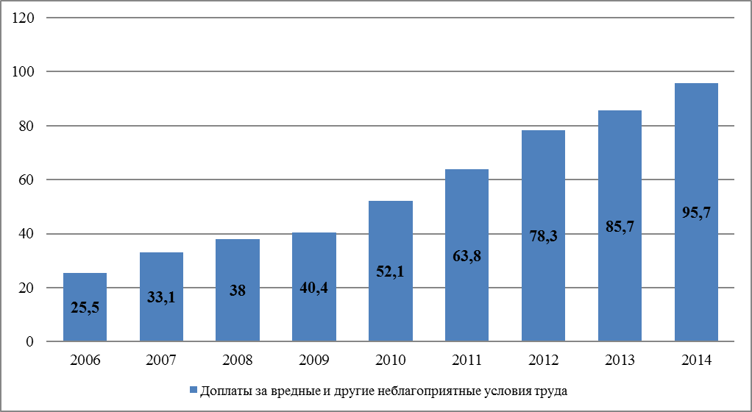
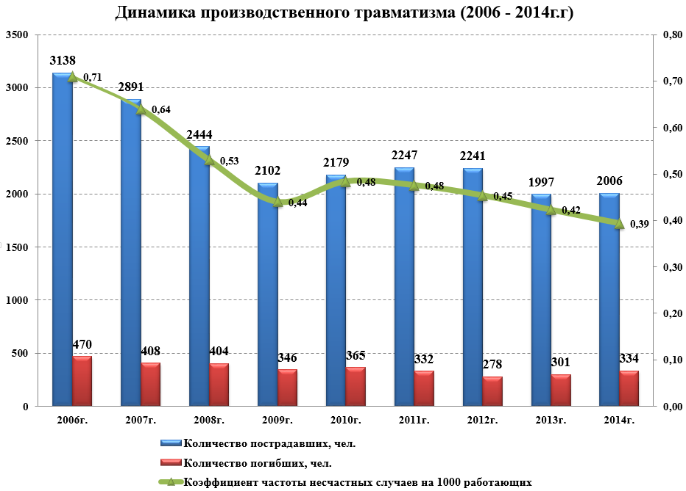
7. ОСНОВНЫЕ СТАТИСТИЧЕСКИЕ ПОКАЗАТЕЛИ В ОБЛАСТИ БЕЗОПАСНОСТИ И ОХРАНЫ ТРУДА
МЗСР РК
25
МИО ГИТ
246
Службы БиОТ
ФП РК
18 000
СОСТОЯНИЕ УСЛОВИЙ ТРУДА
Численность работников в
неблагоприятных условиях труда, тыс.
Доплаты за вредные и другие
неблагоприятные условия труда
ЧИСЛЕННОСТЬ ЛИЦ, ЗАДЕЙСТВОВАННЫХ В УПРАВЛЕНИИ И КОНТРОЛЕ ЗА БиОТ
СОСТОЯНИЕ И ДИНАМИКА ПРОИЗВОДСТВЕННОГО ТРАВМАТИЗМА И ПРОФЕССИОНАЛЬНОЙ ЗАБОЛЕВАЕМОСТИ
Динамика производственного травматизма
Основные причины производственного травматизма

Slide 9
8. ПОСТОЯННАЯ РАБОТА И МЕРОПРИЯТИЯ И В ОБЛАСТИ ОХРАНЫ ТРУДА: ОТДЕЛЬНЫЕ ПРИМЕРЫ
Регулярные мероприятия на национальном, региональном и отраслевом уровнях
Международное сотрудничество
Договора о сотрудничестве и проекты с МОТ, другими международными агентствами или государствами (их союзами)
Национальная Программа Достойного Труда в Республике Казахстан, (программы сотрудничества МОТ-РК) 1995-2010гг.
Соглашение о порядке расследования несчастных случаев на производстве, происшедших с работниками при нахождении их вне государства проживания, ратифицировано Указом Президента Республики Казахстан от 25 августа 1995 года № 2423;
Соглашение о взаимном признании прав на возмещение вреда, причиненного работникам увечьем, профессиональным заболеванием либо иным повреждением здоровья, связанные с исполнением ими трудовых обязанностей, ратифицировано Указом Президента Республики Казахстан от 25 мая 1995 г. № 2303;
Соглашение о сотрудничестве в области охраны труда, ратифицировано Указом Президента Республики Казахстан от 4 сентября 1995 г. № 2451;
Договор о Евразийском экономическом союзе, ратифицирован Законом Республики Казахстан от 14 октября 2014 года № 240-V ЗРК;
Соглашение о порядке разработки и соблюдении согласованных норм и требований по охране труда к взаимопоставляемой продукции, утверждено Постановление Правительства Республики Казахстан от 9 апреля 1998 года № 312;
Договор о вступлении Казахстана во Всемирную торговую организацию от 27 июля 2015 года (г. Женева).
Государственный мониторинг ситуации по обеспечению безопасных условий труда и производственного травматизма в разрезе регионов и отраслей республики
Регулярный пересмотри законодательных актов и нормативно-технической документации с учетом требований развития экономики
Правовой всеобуч работников основам трудового законодательств в рамках ликвидации правовой неграмотности
Ежегодные заседания трехсторонних комиссий по социальному партнерству и регулированию социальных и трудовых отношений на республиканском, региональных и отраслевых уровнях
Проведение ежегодной международной конференции и выставки по охране труда и промышленной безопасности «KIOSH»
Повсеместный охват коллективно-договорными отношениями
Ежегодное проведение мероприятий, посвященных Всемирному дню охраны труда

Slide 10
9. ОБЩИЕ ВЫВОДЫ ПО ДАННЫМ НАЦИОНАЛЬНОГО ОБЗОРА
10. АНАЛИЗ СИЛЬНЫХ И СЛАБЫХ СТОРОН НАЦИОНАЛЬНОЙ СИСТЕМЫ УПРАВЛЕНИЯ ОХРАНОЙ ТРУДА
сложности в управлении и контроле из-за большой территории республики и удаленности населенных пунктов и промышленных объектов;
сырьевая направленность промышленности республики, как наиболее травмоопасной и имеющей вредные условия труда;
недостатки в подготовке кадров рабочих специальностей строительной отрасли, в связи с чем – высокий уровень производственного травматизма при высоких темпах развития строительной индустрии;
недостатки в контрольной деятельности государственной инспекции труда, неполный охват предприятий контрольными мероприятиями, несовершенная процедура системы оценки рисков проверочных мероприятий;
недостатки статистического учета условий труда и состояния охраны труда, среди которых имеет место несвоевременное и неполное представление данных о расследовании несчастных случаев;
низкий уровень выявляемости ранних признаков профзаболеваний и слабое проведение профилактической работы
постоянная работа по планированию на государственном уровне мероприятий, направленных на обеспечение безопасности и охраны труда, на сегодняшний день разрабатывается «Комплексный план по обеспечению безопасности и охраны труда на 2015-2020 гг.»;
законодательно закреплены нормы, обязывающие работодателя:
проводить ежегодное обучение работников по вопросам безопасности и охраны труда;
проводить аттестацию производственных объектов по условиям труда с разработкой, по итогам, мероприятий по устранению недостатков и обеспечению безопасных условий труда;
в рамках Программной статьи «Социальная модернизация: 20 шагов к Обществу всеобщего труда», государством на 2013-2015 гг. выделено 135 млн. тенге для обучения около 130 тысяч работников 6 тысяч предприятий нормам трудового законодательства, безопасности и охраны труда

Slide 11
ПРИЛОЖЕНИЯ
http://www.akorda.kz -Официальный сайт Президента Республики Казахстан и Администрации Президента Республики Казахстан;
http://www.е.gov.kz - Портал Электронного Правительства;
http://www.parlam.kz - Парламент Республики Казахстан;
http://ru.government.kz - Правительство Республики Казахстан;
http://www.mzsr.gov.kz – Министерства здравоохранения и социального развития Республики Казахстан;
http://www.miniust.kz - Министерство юстиции Республики Казахстан;
http://adilet.zan.kz- Информационно-правовая система нормативно-правовых актов Республики Казахстан «Әділет»;
http://www.stat.kz– Комитет Республики Казахстан по статистике;
http://www.fprk.кz – Федерация профсоюзов Республики Казахстан;
http://www.palata.кz - Национальная палата предпринимателей Казахстана «Атамекен»
http://www.rniiot.kz - РГКП «Республиканский научно-исследовательский институт по охране Министерства здравоохранения и социального развития Республики Казахстан»;
http://www. ncgtpz.kz – РГКП «Национальный центр гигиены труда и профессиональных заболеваний»
http://www.ilo.org/moscow/areas-of-work/occupational-safety-and-health/lang--ru/index.htm - Международная организация труда;
http://www.safework.ru/library/ - Библиотека безопасного труда.
Охрана труда в Казахстане;
Труд в Казахстане: проблемы, факты, комментарии;
Нормативные акты по безопасности и охране труда;
Библиотека специалиста по охране труда;
Промышленный Казахстан;
Справочник кадровика Казахстан;
Руководитель медицинской организации;
Коммуникационная площадка -G-Global.
ОСНОВНЫЕ САЙТЫ, ВАЖНЫЕ ДЛЯ ОХРАНЫ ТРУДА И БЕЗОПАСНОСТИ ПРОИЗВОДСТВА И ДРУГИХ ИНФОРМАЦИОННЫХ РЕСУРСОВ
ОБЩИЕ СВЕДЕНИЯ О СТРАНЕ НАЦИОНАЛЬНОГО ОБЗОРА
Численность населения на 2014 г. 17 264,6 тыс. чел.
из них
городского населения 9 508,4 тыс. чел.
сельского населения 7 756,2 тыс. чел.
Административно-территориальное устройство
14 областей
2 города республиканского значения
175 административных районов
87 городов
35 поселков
6 982 сельских населенных пунктов
ОСНОВНЫЕ ЖУРНАЛЫ ПО ОХРАНЕ ТРУДА И БЕЗОПАСНОСТИ ПРОИЗВОДСТВА
Основные экономические показатели
Доля населения, имеющего доходы ниже величины прожиточного минимума, в 2012 году снизилась до 2,8% против 12,1% в 2008-м.
В 2013 году Казахстан среди стран СНГ по размеру зарплаты занимал второе место после России (900 долларов), а в настоящее время вышел на первое место.

Slide 12
СПАСИБО ЗА ВНИМАНИЕ !

